Slide 1


Slide 2

Il convient de lancer le mode diaporama pour la diffusion de la leçon en classe
Réservé à l’enseignant (e)

Slide 3

Pictogrammes
Réservé à l’enseignant (e)

Slide 4
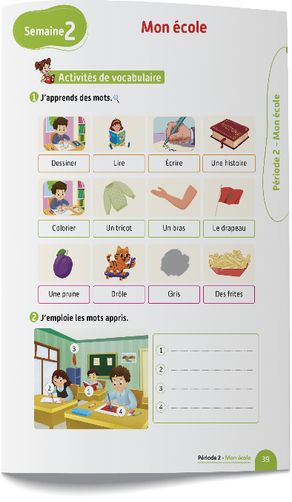
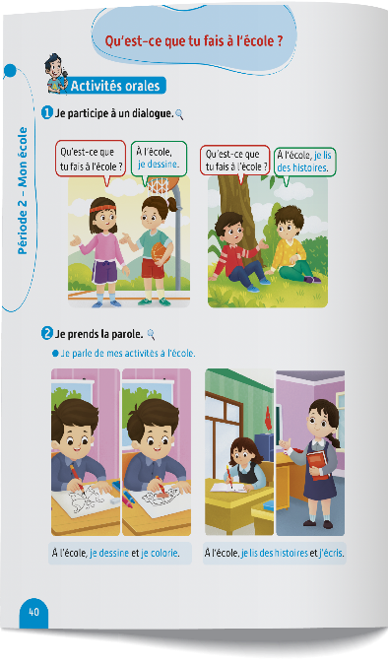
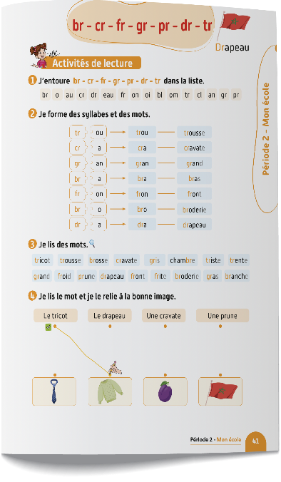
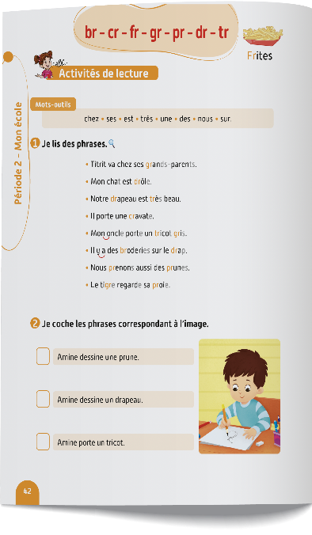
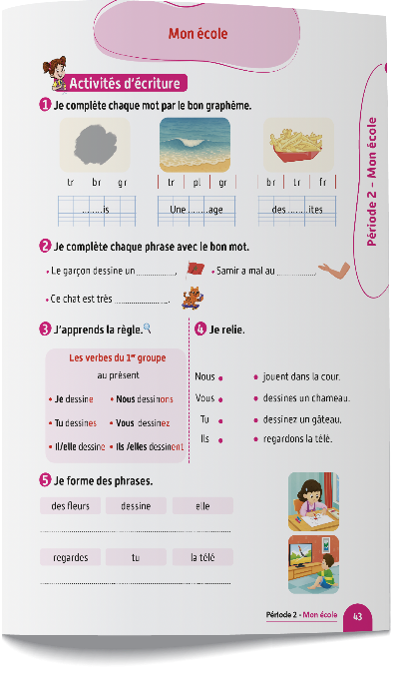
Contenu de la semaine
Réservé à l’enseignant (e)

Slide 5
Organisation de la semaine
Réservé à l’enseignant (e)
Séance 1
Présentation du vocabulaire
Exploitation du vocabulaire
Travail sur livret
Oral – Dialogue
Ecriture – Point de langue
Lecture – Lecture et compréhension des mots
Séance 2
Séance 5
Séance 5
Oral – Acte de parole
Lecture – Graphèmes : br - cr - fr - gr - pr - dr - tr
Ecriture – Graphèmes : br - cr - fr - gr - pr - dr - tr
Oral – Prise de parole
Lecture – Lecture et compréhension des phrases
Ecriture – Phrases
Oral – Dialogue
Lecture - Lettre a - A
Ecriture - Lettre a - A
Séance 3
Séance 6
Oral - Acte de parole
Lecture -Syllabes et mots
Ecriture - Syllabes et mots
Révision
Lecture offerte

Slide 6



Plan de la séance 5
Réservé à l’enseignant (e)
1. Prise de parole
Prendre la parole en réutilisant les actes de parole enseignés.
Lire et comprendre des phrases.
Écrire des phrases.

Slide 7



Bonjour les enfants ! La leçon de français commence maintenant.

Slide 8

Aujourd’hui, nous allons apprendre à parler de nos activités à l’école en français. Écoutez bien.

Slide 9

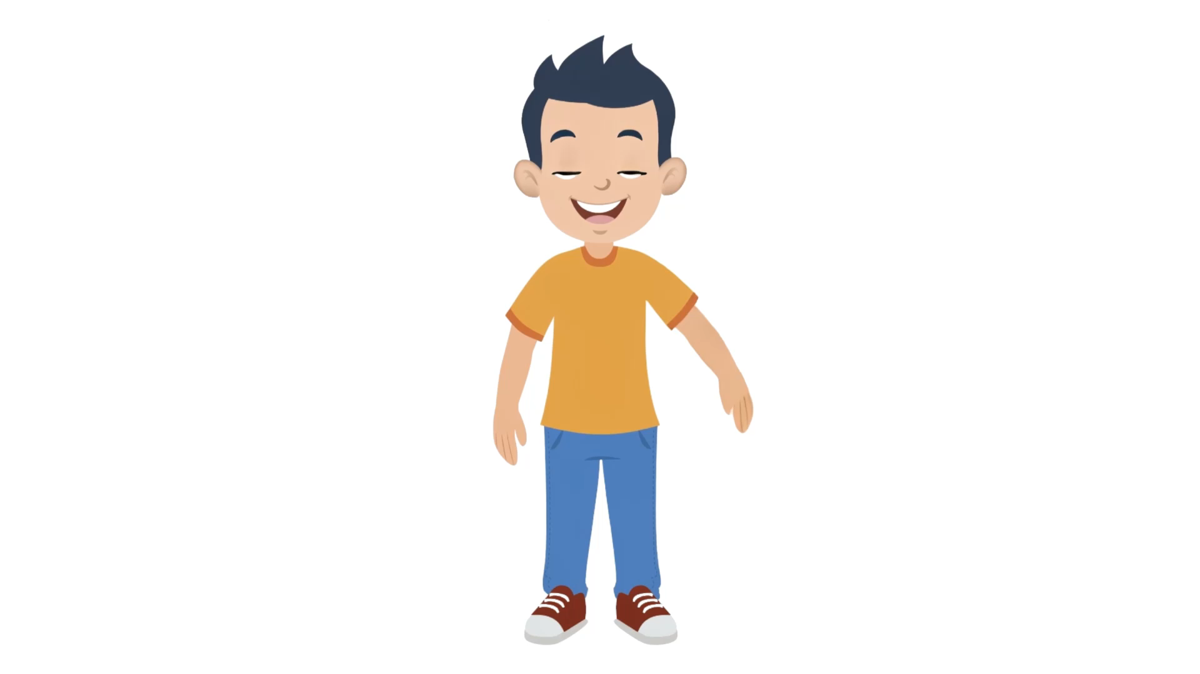

Lecture de la vidéo.

Slide 10



Maintenant, on va prendre la parole pour se présenter et parler de nos activités à l’école. On va le faire en trois étapes. Soyez attentifs.
Etape 1
Etape 2
Etape 3

Slide 11
Etape 1. Je vais vous expliquer la situation.
Etape 1
Etape 2
Etape 3
Situation : Présente-toi en disant ton nom, ta classe et ton école. Puis, parle de ce que tu fais à l’école.

Slide 12
Etape 2. Chacun réfléchit silencieusement à ce qu’il va dire dans sa prise de parole.
Etape 1
Etape 2
Etape 3
Situation : Présente-toi en disant ton nom, ta classe et ton école. Puis, parle de ce que tu fais à l’école.

Slide 13
Etape 3. Maintenant, vous allez prendre la parole. Qui veut passer au tableau ?
Etape 1
Etape 2
Etape 3
Bonjour,
Je m’appelle _____________.
Je suis en _____________.
Je suis à l’école _____________ .
À l’école, je____________.

Slide 14

Maintenant, tout le monde participe. Chacun dit son nom, sa classe, son école, puis parle de ce qu’il fait à l’école.

Slide 15
Plan de la séance 5
Réservé à l’enseignant (e)
Prendre la parole en réutilisant les actes de parole enseignés.
2. Lecture
Lire et comprendre des phrases.
Écrire des phrases.

Slide 16

Maintenant, on va faire de la lecture.

Slide 17
C’est le mot : est.
On va l’épeler ensemble : e-s-t.
est

Slide 18
C’est le mot : chez.
On va l’épeler ensemble : c-h-e-z.
chez

Slide 19
Lisez ces phrases en silence. Après, on va écouter un audio.
Il porte une cravate.
Notre drapeau est très beau.
Titrit va chez ses grands-parents.

Slide 20


Lecture de l’audio.
Il porte une cravate.
Notre drapeau est très beau.
Titrit va chez ses grands-parents.

Slide 21
Deuxième lecture de l’audio.
Il porte une cravate.
Notre drapeau est très beau.
Titrit va chez ses grands-parents.

Slide 22
Qui veut lire à haute voix ?
Il porte une cravate.
Notre drapeau est très beau.
Titrit va chez ses grands-parents.

Slide 23
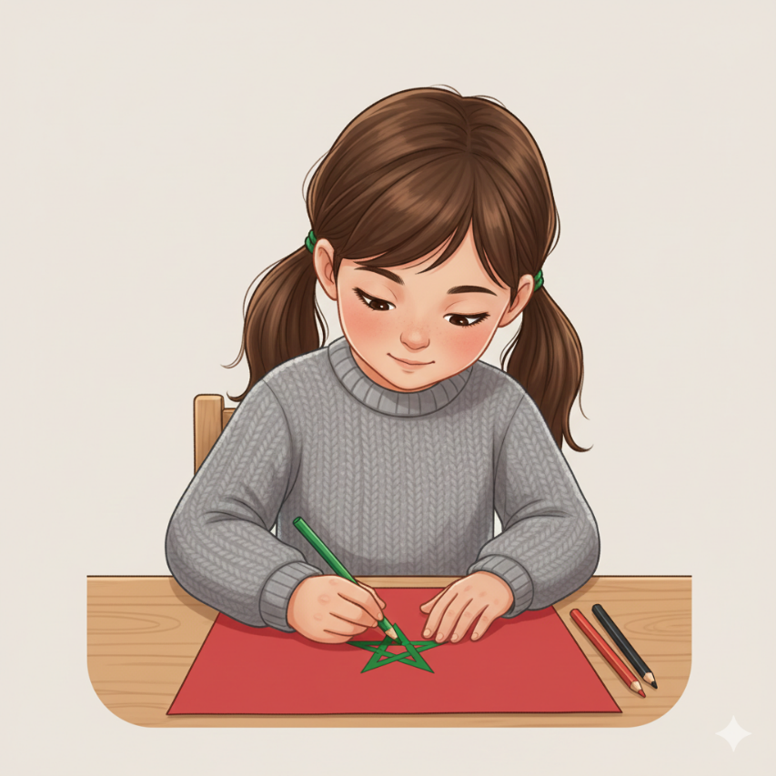
On passe à une autre activité. Regardez cette image. C’est Salma.

Slide 24
Est-ce que Salma dessine un drapeau ? Qui veut répondre ?

Slide 25
Est-ce que Salma porte un tricot gris ? Qui veut répondre ?

Slide 26
Est-ce que Salma dessine une orange ? Qui veut répondre ?

Slide 27

Prenez les ardoises.

Slide 28

Lisez silencieusement les phrases. Personne ne lit la phrase à voix haute.
Écrivez les numéros des bonnes phrases sur l’ardoise : 1, 2 ou 3.
Salma dessine une orange.
Salma porte un tricot gris.
Salma dessine un drapeau.

Slide 29
Levez vos ardoises.

Slide 30
Les bonnes réponses sont les numéros 2 et 3. « Salma porte un tricot gris.» et « Salma dessine un drapeau.».
Salma dessine une orange.
Salma porte un tricot gris.
Salma dessine un drapeau.

Slide 31
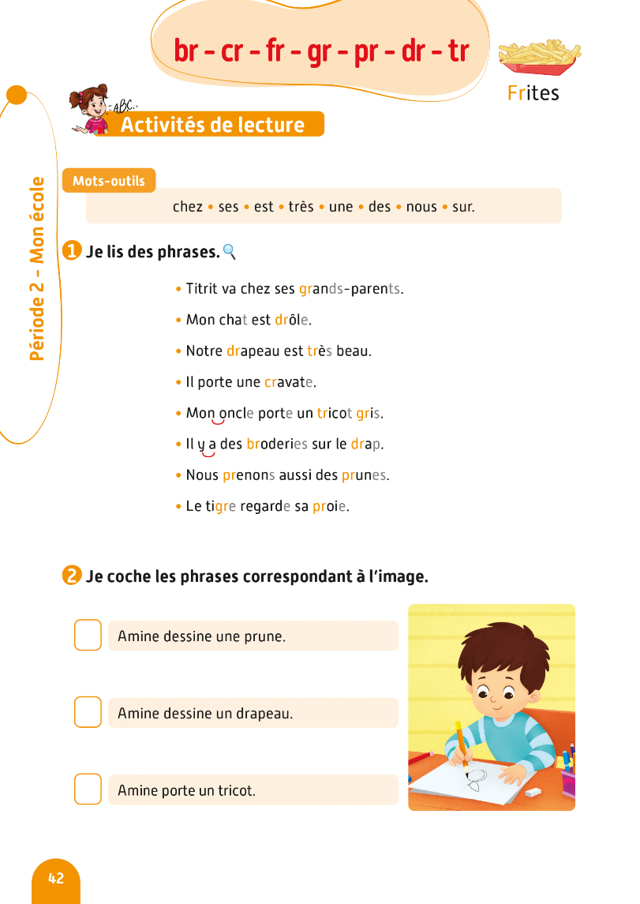

Prenez vos livrets à la page 42. Avec votre voisin, lisez les phrases et cochez les bonnes réponses. Je vais circuler entre les rangs pour vous aider.

Slide 32
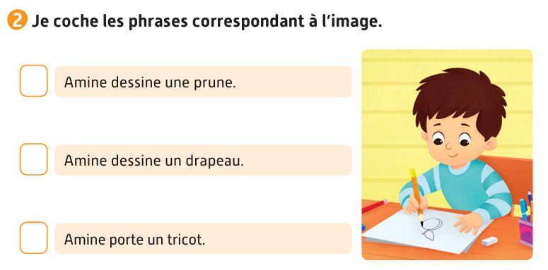
Corrigez.

Slide 33
Plan de la séance 5
Réservé à l’enseignant (e)
Prendre la parole en réutilisant les actes de parole enseignés.
Lire et comprendre des phrases.
3. Écriture
Écriture de phrases.

Slide 34

Lisez et observez cette phrase. Vous allez l’écrire après. Tenez-vous prêts.
Il dessine un tricot.

Slide 35

Prenez vos cahiers.

Slide 36

Dictée en cours.

Slide 37
Deuxième dictée.

Slide 38
Troisième dictée.

Slide 39
Corrigez.
Il dessine un tricot.

Slide 40
On passe à une autre activité. Ces mots sont en désordre. Écrivez sur vos cahiers une phrase correcte à partir de ces mots.
dessine
je
Une prune

Slide 41
Qui veut lire sa phrase ?
dessine
je
Une prune

Slide 42
Corrigez. Je n’oublie pas la majuscule au début de la phrase, le point à la fin et les espaces entre les mots.
Je dessine une prune.

Slide 43
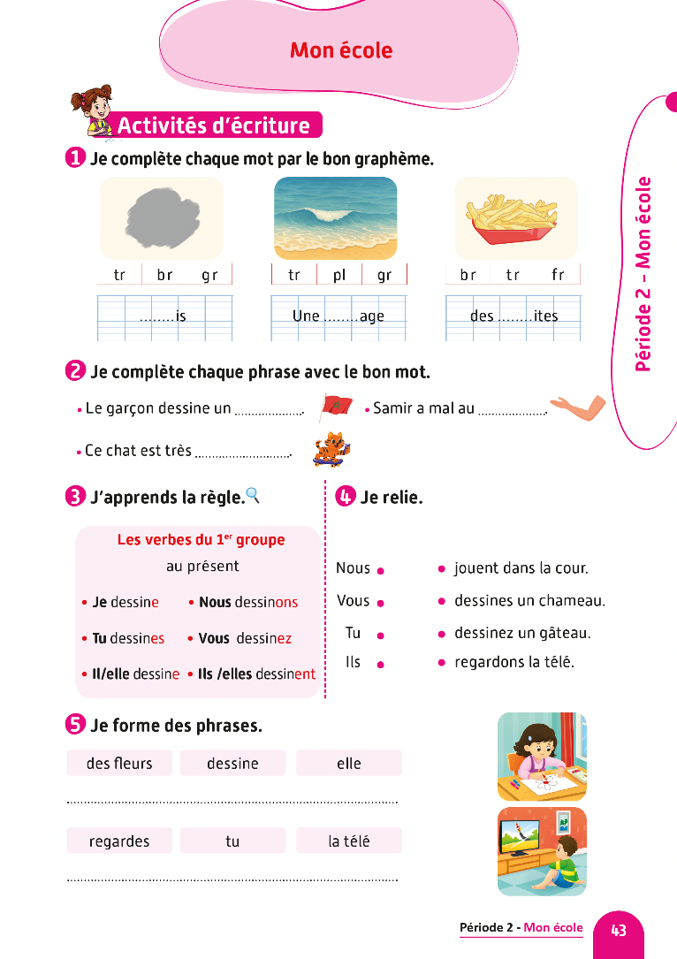

Prenez vos livrets à la page 43. Réalisez l’activité. Je vais circuler entre les rangs pour vous aider.

Slide 44
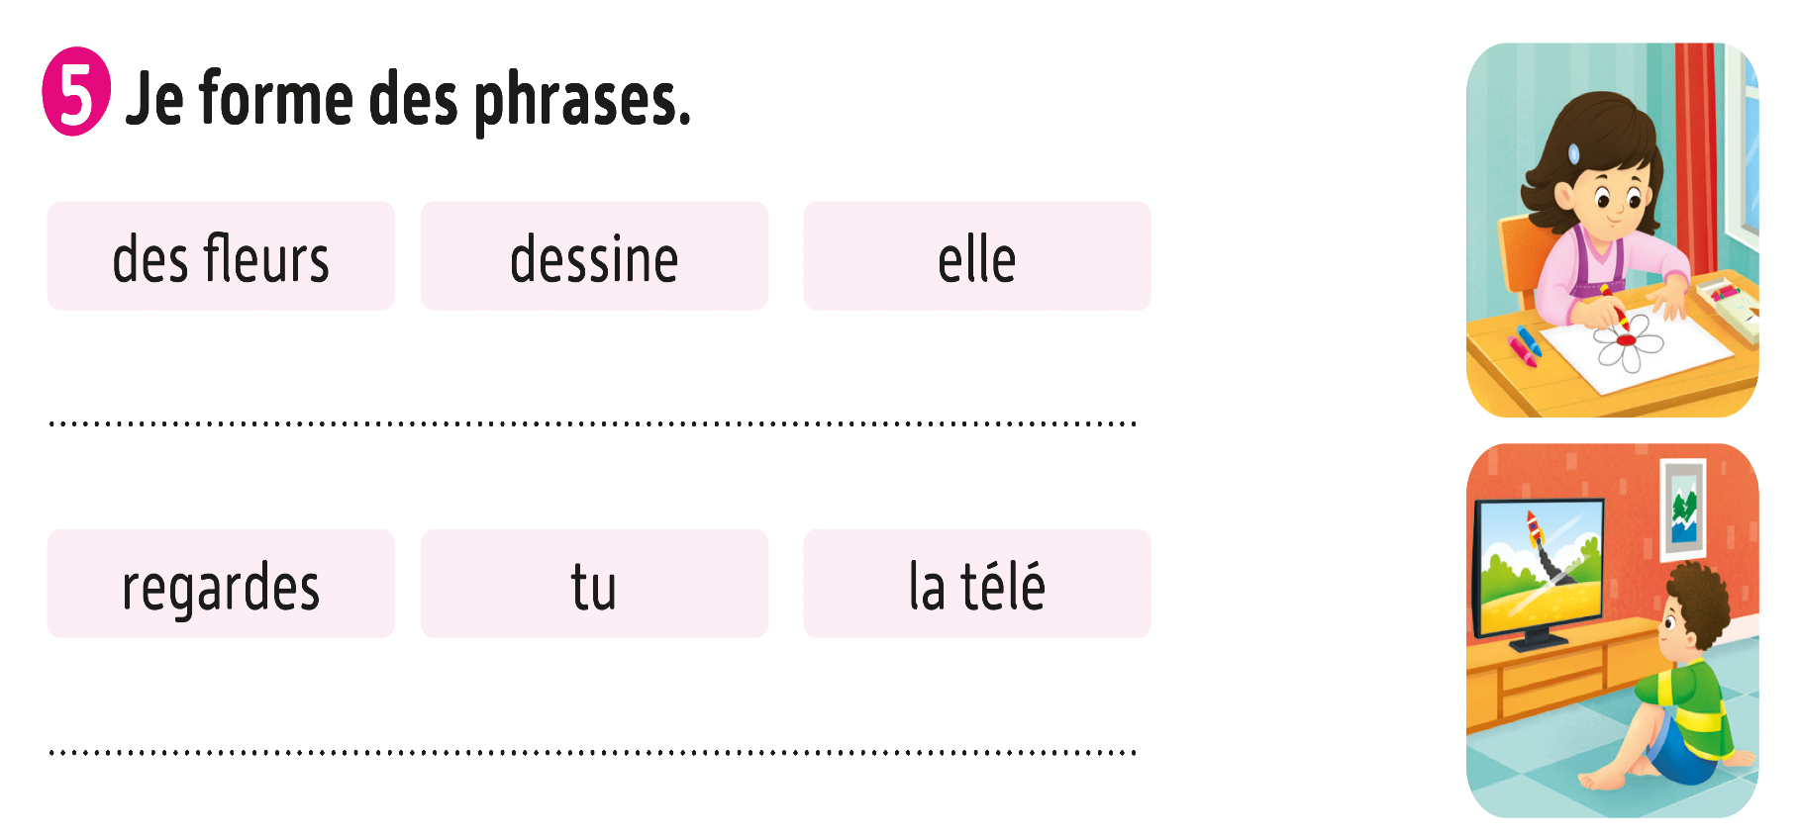
Corrigez.
Elle dessine des fleurs.
Tu regardes la télé.

Slide 45


La séance d’aujourd’hui est terminée. À la maison, lisez ces phrases et recopiez-les sur votre cahier.

